Slide 1
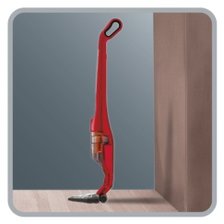
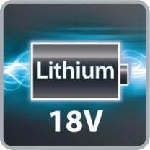
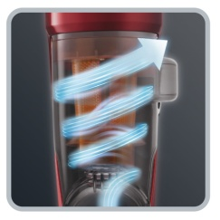
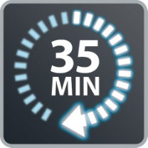
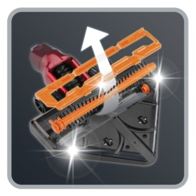
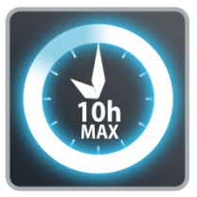
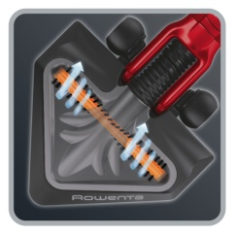
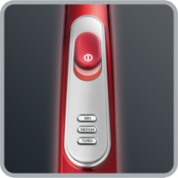
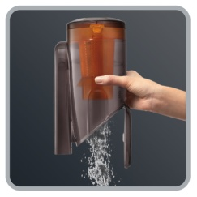
Rowenta Air Force Lithium 18V: RH8813WH
Extrémně účinný tyčový bezsáčkový vysavač díky cyklonové technologii
Stejná účinnost vysávání jako klasický vysavač*
Patentovaná vysoce účinná ultra tenká sací hubice Delta pro ještě lepší vysávání v těžko přístupných místech
Zvětšené vzduchové kanály na hubici, optimálně tvarované a umístěné
Boční stěrky pro extrémní čistotu tvrdých podlah
Zaoblená kola – zvyšují účinnost vysávání koberců
Výkonný rotační turbokartáč – až 6200 ot./min.
Vyjímatelný turbokartáč pro snažší čištění
3 rychlosti (min / medium / turbo ) – možnost nastavení optimálního průtoku vzduchu podle typu povrchu (choulostivé povrchy, tvrdé podlahy, koberce)
Vysoce efektivní systém „Air Force Cyclonic technology“ – patentovaná technologie: oddělení nečistot od vzduchu s rychlostí průtoku vzduchu až 120 km/h zaručuje dlouhodobý výkon na velmi vysoké úrovni
Nové lithiové akumulátory s dlouhou životností
Krátký čas nabíjení 10 hodin, kontrolka nabíjení
Až 2x delší životnost oproti NiMh akumulátorům
Výdrž akumulátorů až 35 min
Typ akumulátorů LiIon, 18 V
Extrémně výkonný rotační kartáč až 6200 ot./min.
Jednoduchá údržba
Snadné vyprazdňování nádoby na prach
Bez kabelu, bez sáčku
Kapacita zásobníku 0,5 l
Pěnový filtr
Parkovací pozice - samostojící
Hmotnost: 3,21 kg
** Porovnáno s RO59xx. Výsledky účinnosti vysávání nečistot byly měřeny na tvrdých rovných podlahách, provedeno nezávislou laboratoří.

Slide 2
Rowenta Air Force Lithium 18V: RH8813WH
Extrémne účinný tyčový bezvreckový vysávač vďaka cyklónovej technológii
Rovnaká účinnosť vysávania ako klasický vysávač *
Patentovaná vysoko účinná ultra tenká sacia hubica Delta pre ešte lepšie vysávanie v ťažko prístupných miestach
Zväčšené vzduchové kanály na hubici, optimálne tvarované a umiestnené
Bočné stierky pre extrémnu čistotu tvrdých podláh
Zaoblená kolesá - zvyšujú účinnosť vysávanie kobercov
Výkonná rotačná turbokefa - až 6200 ot. / min.
Vyberateľná turbokefa pre ľahšie čistenie
3 rýchlosti (min / medium / turbo) - možnosť nastavenia optimálneho prietoku vzduchu podľa typu povrchu (chúlostivé povrchy, tvrdé podlahy, koberce)
Vysoko efektívny systém "Air Force Cyclonic technology" - patentovaná technológia: oddelenie nečistôt od vzduchu s rýchlosťou prietoku vzduchu až 120 km/h zaručuje dlhodobý výkon na veľmi vysokej úrovni
Nové lítiové akumulátory s dlhou životnosťou
Krátky čas nabíjania 10 hodín, kontrolka nabíjania
Až 2x dlhšia životnosť oproti NiMh akumulátorom
Výdrž akumulátorov až 35 min
Typ akumulátorov LiIon, 18 V
Extrémne výkonná rotačná kefa až 6200 ot./min.
Jednoduchá údržba
Ľahké vyprázdňovanie nádoby na prach
Bez kábla, bez vrecka
Kapacita zásobníka 0,5 l
Penový filter
Parkovacia pozícia - samostojacia
Hmotnosť: 3,21 kg
** Porovnanie s RO59xx. Výsledky účinnosti vysávania nečistôt boli merané na tvrdých rovných podlahách, vykonané nezávislým laboratóriom.

Slide 3
Rowenta Air Force Lithium 18V: RH8813WH
Rendkívül erős porzsák nélküli rúd porszívó a ciklon technológiának köszönhetően
Olyan hatékony, mint egy klasszikus porszívó *
Szabadalmaztatott nagy teljesítményű ultra-vékony Delta szívófej a még jobb porszívózásért a nehezen hozzáférhető helyeken is
Kibővített légcsatornák a szívófejen, optimálisan kialakítva és elhelyezve
Oldalsó gumibetét a kemény padlók rendkívüli tisztaságáért
Ívelt kerekek – a szőnyegek porszívózásának hatékonysága növeléséhez
Erőteljes forgó turbókefe - akár 6200 ford./perc
Kivehető turbókefe a könnyebb tisztításért
3 sebesség (alacsony/ közepes / turbó) – az optimális légáramlás a felszín típusa szerint (kényes felületek, kemény padlók, szőnyegek) állítható
Nagyon hatékony "Air Force Cyclonic technology“ rendszer - szabadalmaztatott technológia: szétválasztja a szennyeződést a levegőtől akár 120 km/h-s áramlási sebességgel, biztosítja a hosszú távú, nagyon magas szintű teljesítményt
Új lítium akkumulátorok hosszú élettartammal
Rövid töltési idő 10 óra, a töltést jelző lámpa
Akár 2x hosszabb élettartam, a NiMH akkumulátorokkal szemben
Az akkumulátorral akár 35 perc használat
Az akkumulátor típusa LiIon, 18 V
Rendkívül erős forgó kefe akár 6200 ford. /perc
Egyszerű karbantartás
Egyszerű portartály ürítés
Kábel nélküli, porzsák nélküli
Tartálytérfogat 0,5 liter
Habszűrő
Parkolási helyzet - önálló
Súly: 3,21 kg
** Összehasonlítva a RO59xx-vel. A porszívózás hatékonyságának eredményeit kemény egyenes padlón mérték, a tesztet egy független laboratórium végezte

